Slide 1
Селекция микроорганизмов
По теме:

Slide 2
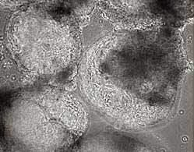
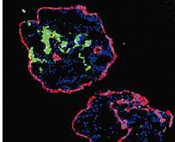
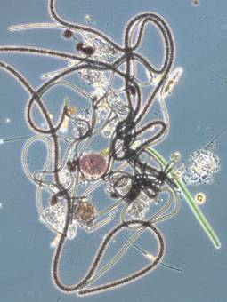
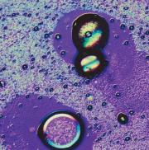

Микроорганизмы
Бактерии
Вирусы
Грибы
Простейшие
Сине-зеленые водоросли
Микроорганизмы - мельчайшие организмы, различаемые только под микроскопом

Slide 3
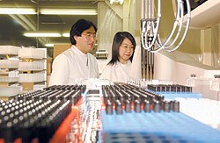
Особенности микроорганизмов
1. Повсеместное распространение
2. Высокая скорость роста и размножения
3. Высокая степень выживаемости в условиях, которые непригодны для жизни других организмов (t=70-105С, радиация,NaCl=25-30%, высушивание, отсутствие кислорода, t=(-), и др.
4. Способы питания: автотрофы (фото- и хемо-), гетеротрофы (разлагают все виды органических веществ, неприродные соединения, нитраты. Сероводород и другие токсичные вещества)

Slide 4
Использование микроорганизмов
Получение синтетических вакцин
Разработка новых методов переработки и хранения пищевых продуктов с использованием микроорганизмов
Производство кормовых белков
Для домашних животных
Получение органических кислот, использование ферментов в моющих средствах, создание клеев, волокон, желатинизирующих веществ, загустителей, ароматизаторов и др.
Удаление серосодержащих соединений из угля

Slide 5
Выщелачивание руд
Использование микроорганизмов в нефтедобывающей промышленности
Применение ферментных препаратов для совершенствования диагностики, создания новых лекарств и лечебных препаратов. Микробиологический синтез ферментов, антибиотиков, интерферона, гормонов (инсулин, соматотропин и др.)
Усовершенствование методов переработки промышленных и бытовых отходов
Использование клеточной технологии в сельском хозяйстве
Получение бактериальных удобрений

Slide 6
Селекция микроорганизмов
Традиционные методы
Новейшие методы
Искусственный
мутагенез
Отбор по продуктивности
Генная инженерия
1 способ
Основан на выделении нужного гена из генома одного организма и введение его в геном другого
2 способ:
Синтез гена искусственным путем и введение в геном бактерий

Slide 7
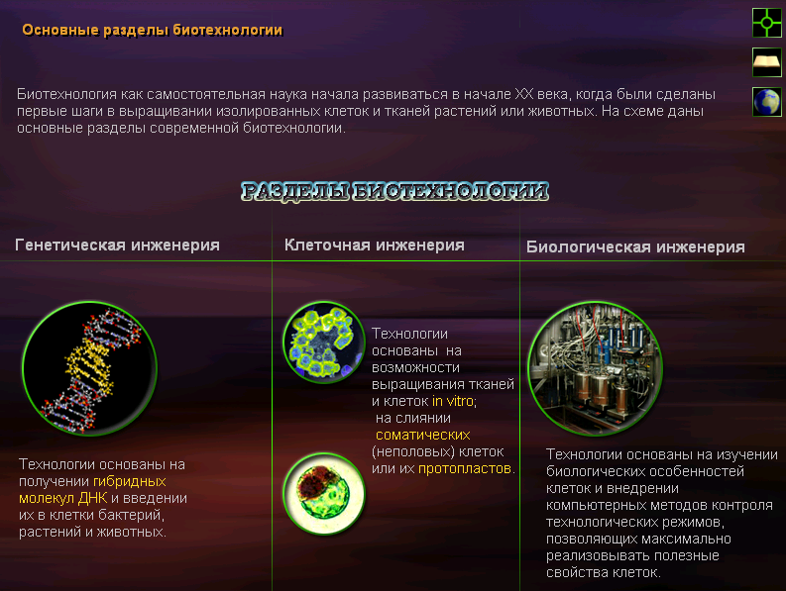

Slide 8
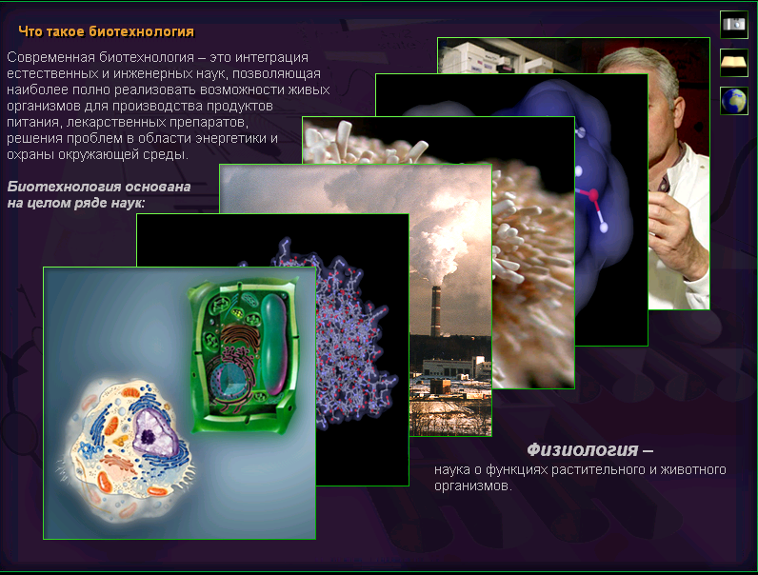

Slide 9
Экспериментальный мутагенез
Экспериментальный мутагенез – это воздействие на организм различных
мутагенов, с целью получения мутаций (химические вещества и радиация)
Например:
Штамм гриба пеницилла повысил свою продуктивность в 1000 раз.
Штамм, образующий аминокислоту – в 300 раз.
Но возможности традиционной селекции ограничены.
Успехи таких наук, как молекулярная биология и генетика в изучении микроорганизмов, а так же возрастающие потребности практического применения микробных продуктов привели к созданию новых методов целенаправленного и контролируемого получения микроорганизмов с заданными свойствами

Slide 10
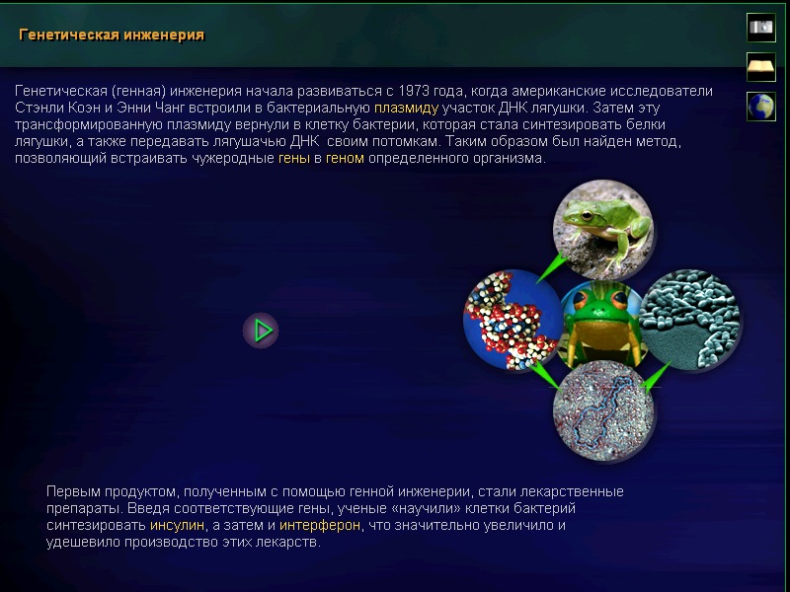

Slide 11
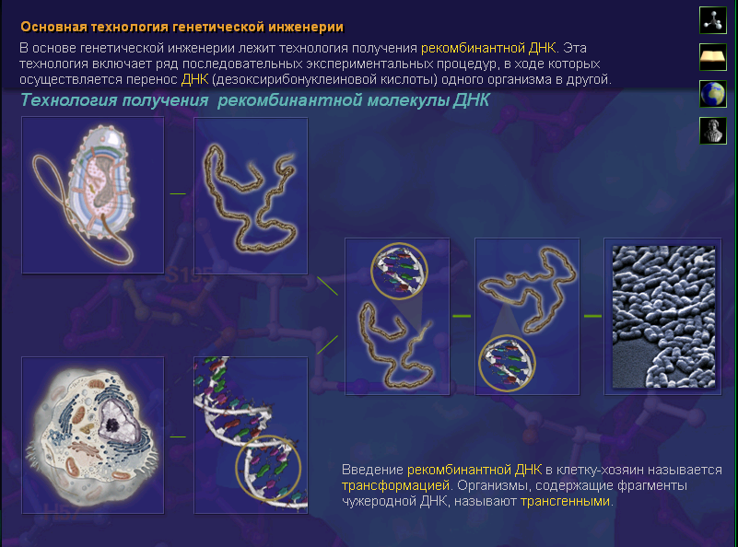

Slide 12
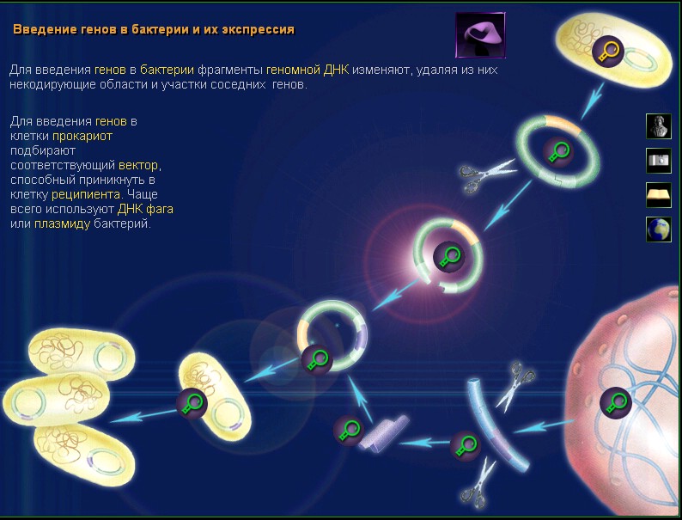

Slide 13
Домашняя работа:
Изучить презентацию и ответить на вопросы:
Перечислите основные методы селекционной работы с микроорганизмами.
обоснуйте значение метода искусственного мутагенеза для процесса выведения новых штаммов микроорганизмов.
Перечислите основные направления биотехнологии.
Значение биотехнологии в решении народнохозяйственных проблем и задач.
Ответы отправляйте на эл адрес : 2303000095@edu.tatar.ru Мухаметзяновой С.В.

